Slide 1
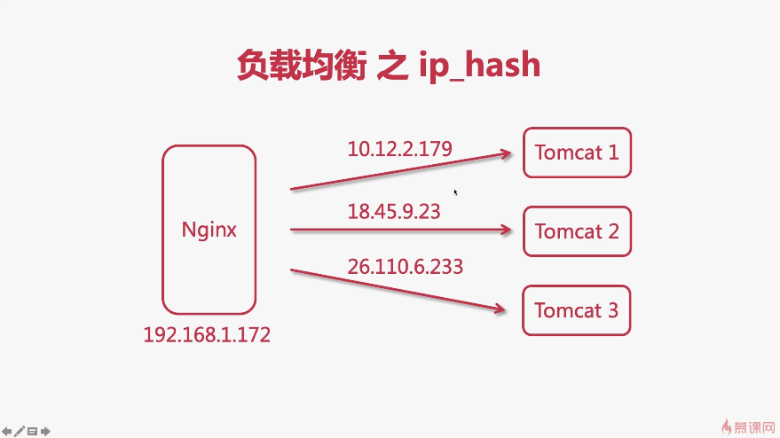
保证用户ip不变，会话才不会变

Slide 2
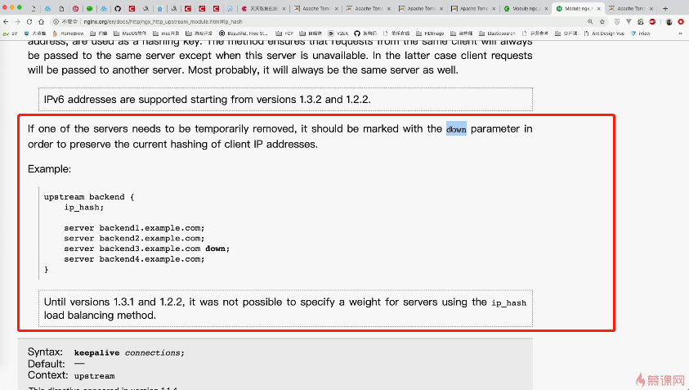

Slide 3
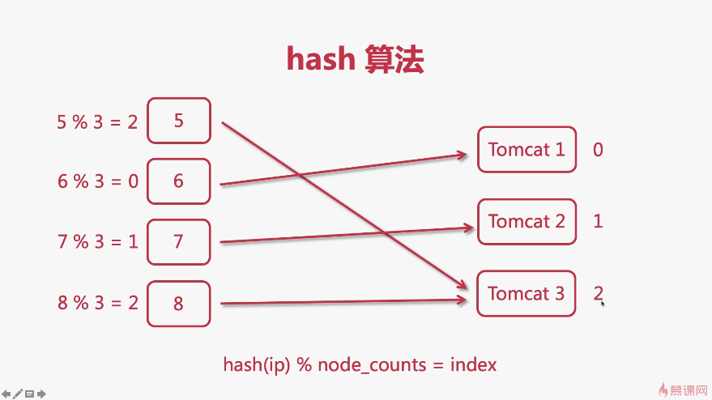

Slide 4
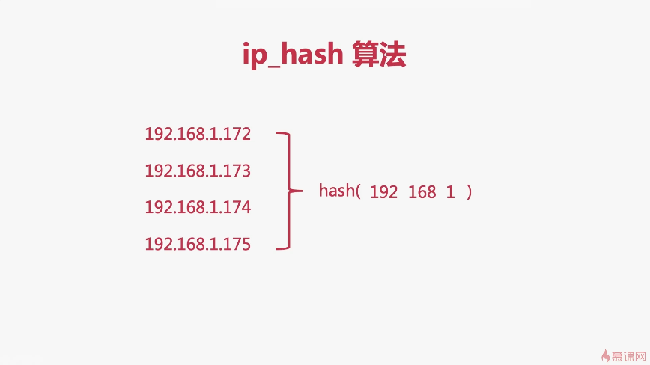
Hash的是以 . 为分隔符的前三个数字，第四个数字不参与

Slide 5
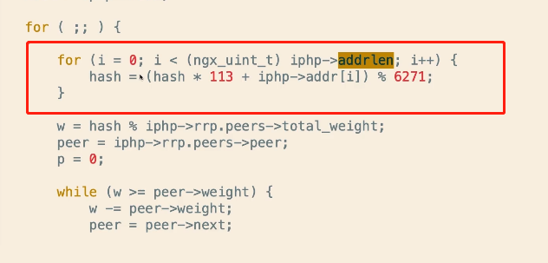

Slide 6
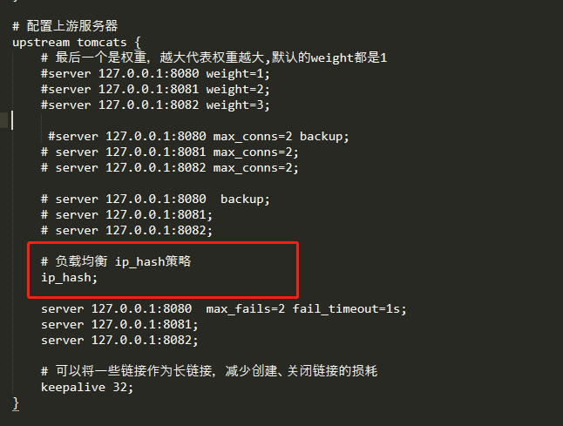

Slide 7
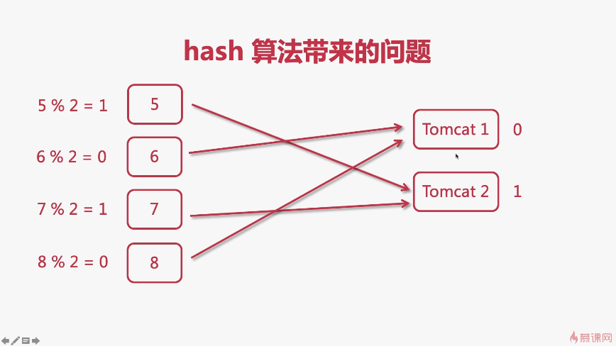
如果一个节点宕机，或者增加一个节点，那么所有请求都要重新计算。
会话丢失。

Slide 8
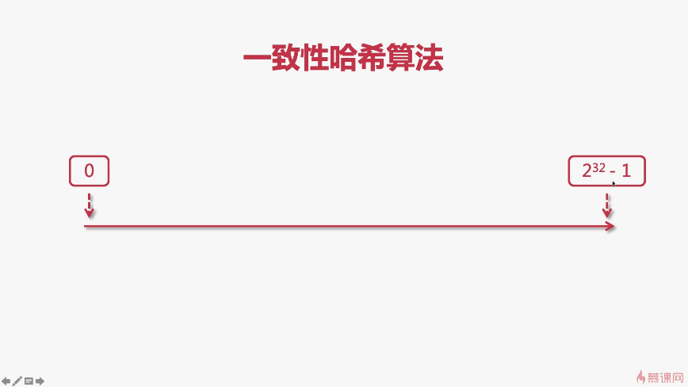
解决上述问题

Slide 9
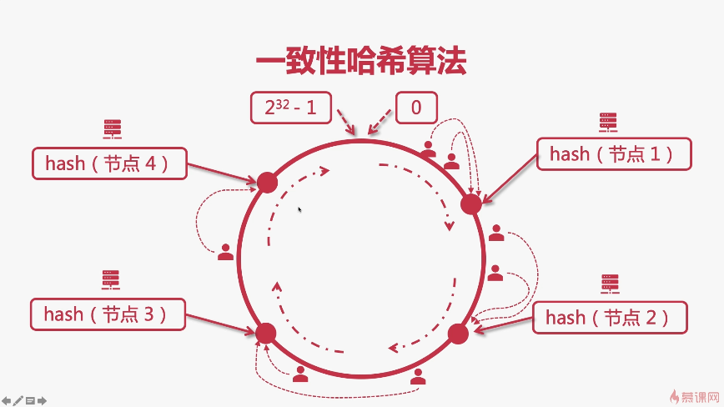
顺时针就近原则

Slide 10
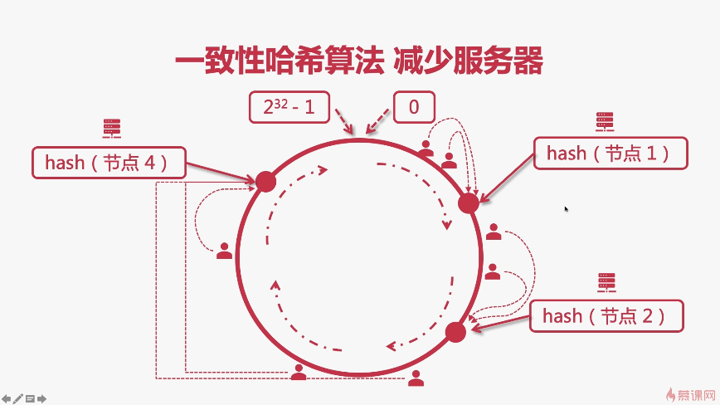
一个节点宕机了，或者新增节点，那么只会更改之前
到达这台服务器的用户请求做改变，其他的不改变。

Slide 11
